Slide 1
Engenharia de Software II
Aula 02 – Desenvolvimento Ágil

Slide 2
Desenvolvimento Ágil
Em 2001, Kent Beck e outros dezesseis renomados desenvolvedores, autores e consultores da área de software (batizados de “Agile Alliance”) assinaram o “Manifesto de Desenvolvimento Ágil de Software”, que se inicia da seguinte maneira:
Indivíduos e interações acima de processos de ferramentas
Software operacional acima de documentação completa
Colaboração dos clientes acima de negociação contratual
Respostas a mudanças acima de seguir um plano

Slide 3
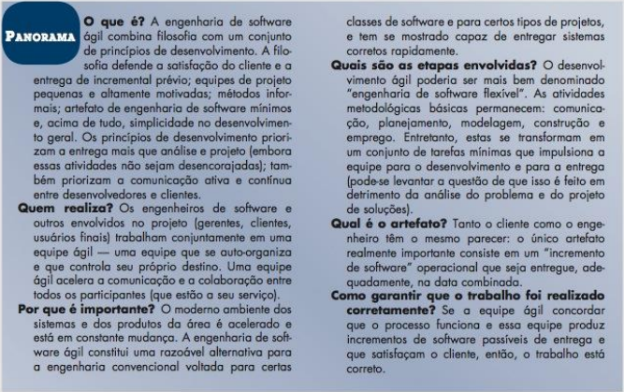
Panorama

Slide 4
O que é Agilidade?
No contexto da engenharia de software, o que é agilidade? Ivar Jacobson apresenta uma útil discussão:
“Atualmente, agilidade tornou-se a palavra da moda quando se descreve um moderno processo de software. Todo mundo é ágil. Uma equipe ágil é aquela rápida e capaz de responder apropriadamente a mudanças. Mudanças têm muito a ver com o desenvolvimento de software. Mudanças no software está sendo criado, mudanças nos membros da equipe, mudanças devido a novas tecnologias, mudanças de todos os tipos que poderão ter um impacto no produto que está em construção ou no projeto que cria o produto.”

Slide 5
Continuando...
Segundo Jacobson, a penetração da mudança é o principal condutor para a agilidade.
A agilidade pode ser aplicada a qualquer processo de software. Entretanto, para obtê-la, é essencial que seja projetado para que a equipe possa adaptar e alinhar (racionalizar) tarefas; possa conduzir o planejamento compreendendo a fluidez de uma abordagem do desenvolvimento ágil.
Sempre enfatizar a estratégia de entrega incremental, conseguindo entregar ao cliente, o mais rapidamente possível, o software operacional para o tipo de produto e ambiente operacional.

Slide 6
Agilidade e Custo das Mudanças
A sabedoria convencional em desenvolvimento de software afirma que os custos de mudanças aumentam de forma não linear conforme o projeto avança.
É relativamente fácil assimilar uma mudança quando uma equipe de software está juntando requisitos. Pode-se ter de alterar um detalhamento do uso, ampliar uma lista de funções ou editar uma especificação por escrito.
Os custos crescem rapidamente e não serão triviais o tempo e custos necessários para assegurar que a mudança seja feita sem efeitos colaterais inesperados.

Slide 7
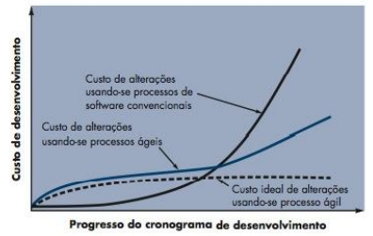
Custos de Alteração
Os defensores da agilidade, argumentam que um processo ágil bem elaborado “achata” o custo da curva de mudança.
Há evidências que sugerem que se pode alcançar redução significativa nos custos de alterações, embora haja um debate contínuo sobre qual o nível em que a curva de custos torna-se “achatada”.

Slide 8
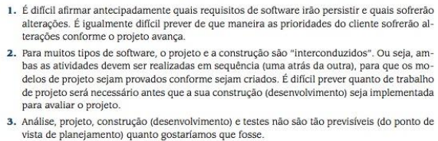
O que é Processo Ágil?
Dado esses três preceitos, surge uma importante questão: como criar um processo capaz de administrar e imprevisibilidade?
A reposta, conforme já observado, consiste na adaptabilidade de processo. Portanto, um processo ágil deve ser adaptável.

Slide 9
Princípios da Agilidade
A maior prioridade é satisfazer o cliente por meio de entrega adiantada e contínua de software valioso.
Acolha bem os pedidos de alterações, mesmo atrasados no desenvolvimento. Os processos ágeis se aproveitam das mudanças como uma vantagem competitiva na relação com o cliente.
Entregue software em funcionamento frequentemente, de algumas semanas par alguns meses, dando preferência a intervalos mais curtos.
O pessoal comercial e os desenvolvedores devem trabalhar em conjunto diariamente ao longo de todo o projeto.
Construa projetos em torno de indivíduos motivados. Dê a eles o ambiente e apoio necessários e confie neles para ter o trabalho feito.
O método mais efetivo de transmitir informações para e dentro de uma equipe de desenvolvimento é uma conversa aberta, de forma presencial.
Software em um funcionamento é a principal medida do progresso.

Slide 10
Continuando...
Os processos ágeis promovem desenvolvimento sustentável.
Atenção contínua para com a excelência técnicas e para com bons projetos aumenta a agilidade.
Simplicidade – a arte de maximizar o volume de trabalho não efetuado, é essencial.
As melhores arquiteturas, requisitos e projetos emergem de equipes que se auto-organizam.
A intervalos regulares, a equipe se avalia para ver como torna-se mais eficiente, então sintoniza e ajusta seu comportamento de acordo.

Slide 11
A Política do Desenvolvimento Ágil
Há debates consideráveis sobre os benefícios e a aplicabilidade do desenvolvimento de software ágil em contraposição a processos de engenharia de software mais convencionais.
Ninguém é contra a agilidade. A verdade questão é: Qual a melhor maneira de atingi-la? Igualmente importante, como desenvolver software que atenda às necessidades atuais dos clientes e que apresente características de qualidade que permitirão que seja estendido e ampliado para responder às necessidades dos clientes no longo prazo?
Conclusão: pode-se ganhar muito considerando o que há de melhor nas duas escolas e praticamente nada denegrindo uma ou outra abordagem.

Slide 12
Fatores Humanos
Os defensores do desenvolvimento de software ágil se esmeram para enfatizar a importância dos fatores humanos.
Competência: no contexto do desenvolvimento ágil, a competência abrange talento inato, habilidades específicas relacionadas a software e conhecimento generalizado do processo que a equipe escolheu para aplicar.
Foco comum: embora os membros de uma equipe ágil possam realizar diferentes tarefas e tragam diferentes habilidades para o projeto, todos devem estar focados em um único objetivo – entregar um incremento de software funcionando ao cliente, dentro do prazo prometido.

Slide 13
Continuando...
Colaboração: trata de avaliação, análise e uso de informações comunicadas à equipe de software; criar informações que ajudarão todos os envolvidos a compreender o trabalho da equipe e a construir informações que forneçam valor do negócio para o cliente.
Tomada de Decisão: qualquer boa equipe deve ter liberdade para controlar seu próprio destino.
Habilidade de solução de problemas confusos: os gerentes de software devem reconhecer que a equipe ágil terá que lidar continuamente com a ambiguidade e que será continuamente atingida por mudanças
Confiança mútua e respeito: uma equipe consistente demonstra a confiança e o respeito necessário para torna-la forte.
Auto-organização: implica três fatores: (1) a equipe ágil se organiza para o trabalho ser feito, (2) a equipe organiza o processo para melhor se adequar ao seu ambiente, (3) a equipe organiza o cronograma de trabalho para melhor cumprir a entrega do incremento de software.

Slide 14
Extreme Programming - XP
Para ilustrar um processo ágil de forma um pouco mais detalhada, segue uma visão geral de XP, abordagem mais amplamente utilizada para desenvolvimento de software ágil.
Um conjunto de cinco valores que estabelecem as bases para todo trabalho realizado como parte da XP – comunicação, simplicidade, feedback, coragem e respeito.

Slide 15
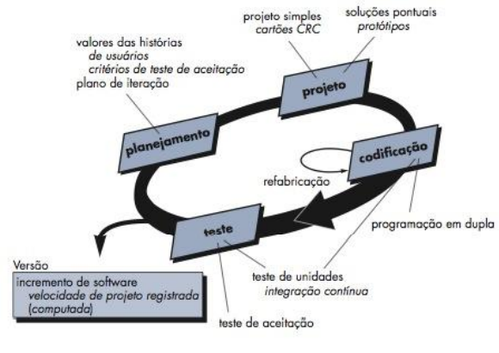
O Processo XP

Slide 16
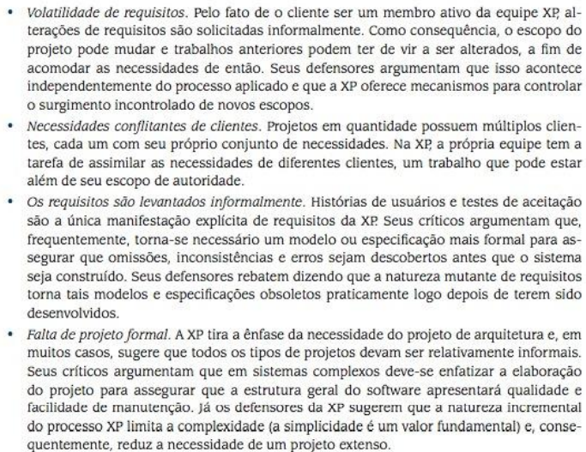
O Debate XP
Todos os novos métodos e modelos de processo estimulam debates úteis e, em algumas casos, debates acalorados. A XP provocou ambos.

Slide 17
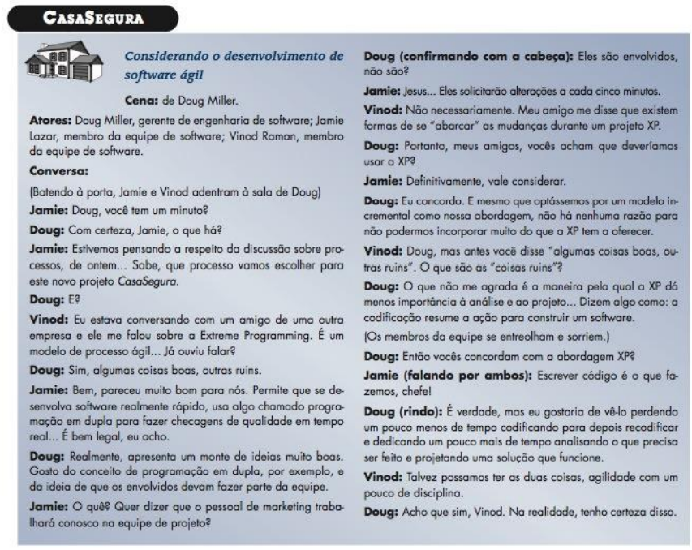
Casa Segura – Software Ágil

Slide 18
Outros Modelos de Processos Ágeis
Desenvolvimento de software adaptativo (ASD).
Scrum.
Método de desenvolvimento de sistemas dinâmicos.
Crystal.
Desenvolvimento dirigido a funcionalidades (FDD).
Desenvolvimento de software enxuto (LSD).
Modelagem ágil (AM).
Processo unificado ágil (AUP).

Slide 19
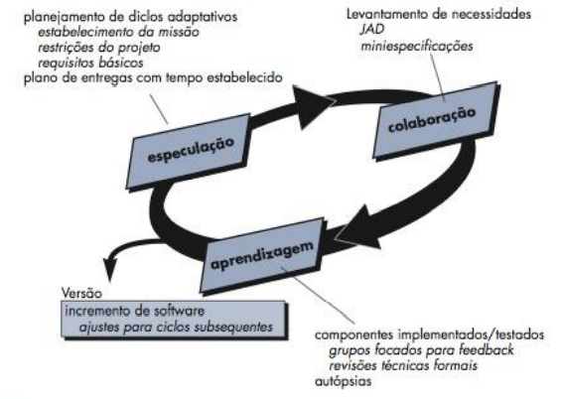
Desenvolvimento de Software Adaptativo (ASD)
O ASD como uma técnica de construção de software e sistemas complexos.

Slide 20
Scrum
É um método de desenvolvimento ágil de software concebido por Jeff Sutherland e sua equipe de desenvolvimento no início dos anos 1990.
Os princípios do Scrum são consistentes com o manifesto ágil e são usados para orientar as atividades de desenvolvimento dentro de um processo que incorpora as seguintes atividades estruturais: requisitos, análise, projeto, evolução e entrega. Em cada atividade metodológica, chamada Sprint.

Slide 21
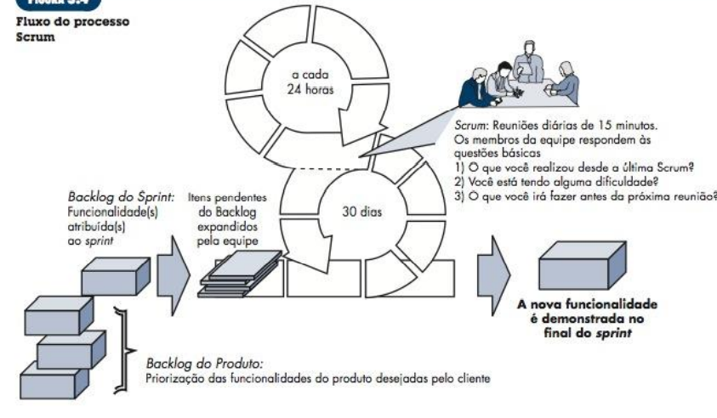
Sprint - Scrum
Reuniões Scrum – são reuniões curtas (tipicamente 15 minutos), realizadas diariamente pela equipe Scrum.
Demos – entrega de incremento de software ao cliente para que a funcionalidade implementada possa ser demonstrada e avaliada pelo cliente.

Slide 22
Método de Desenvolvimento de Sistemas Dinâmicos (DSDM)
O método DSDM é uma abordagem de desenvolvimento de software ágil que “oferece uma metodologia para construir e manter sistemas que atendem restrições de prazo apertado através do uso da prototipagem incremental em um ambiente de projeto controlado”
O DSDM é um processo de software iterativo em cada interação segue a regra dos 80%. Ou seja, somente o trabalho suficiente é requisitado pra cada incremento, para facilitar o movimento para o próximo incremento.

Slide 23
Crystal
Elaborar uma abordagem de desenvolvimento de software que priorizasse a adaptabilidade caracterizado como um “jogo de invenção e comunicação cooperativo e com recursos limitados, tendo como primeiro objetivo entregar software útil em funcionamento e como segundo objetivo preparar-se para o jogo seguinte”

Slide 24
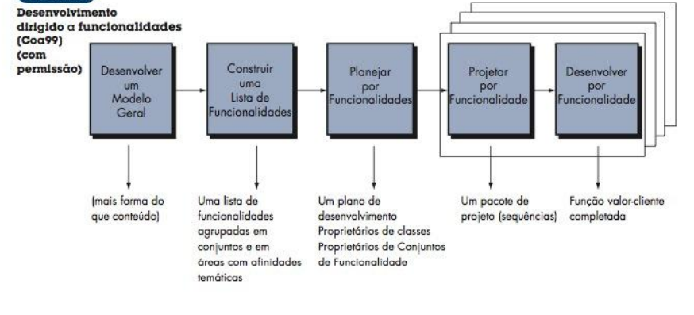
Desenvolvimento Dirigido a Funcionalidades (FDD)
O FDD adota uma filosofia que enfatiza a colaboração entre pessoas da equipe, gerencia problemas e complexidade de projetos utilizando a decomposição baseada em funcionalidades, seguidas pela integração dos incrementos de software.

Slide 25
Desenvolvimento de Software Enxuto (LSD)
O LSD adaptou os princípios da fabricação enxuta para o mundo da engenharia de software. Os princípios enxutos que inspiram o processo LSD podem ser sintetizados em eliminar desperdício, incorporar qualidade, criar conhecimento, adiar compromissos, entregar rápido, respeitar as pessoas e otimizar o todo.

Slide 26
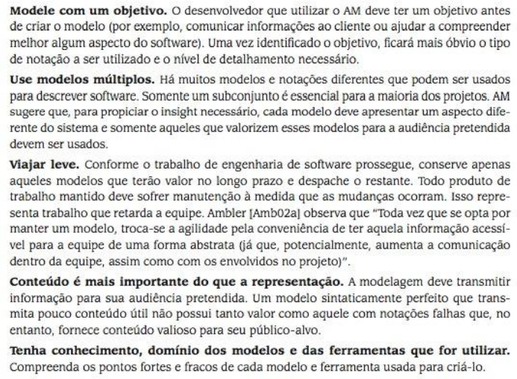
Modelagem Ágil (AM)

Slide 27
Processo Unificado Ágil (AUP)
O AUP adota uma filosofia “serial para o que é amplo” e “iterativa para o que é particular”.
Cada interação AUP dirige-se para as seguintes atividades: Modelagem, Implementação, Teste, Aplicação e Configuração e gerenciamento de projeto.

Slide 28
Conjunto de Ferramentas para o Processo Ágil
Ferramentas voltadas para a comunicação e para a colaboração são, em geral, de tecnologia de base e incorporam qualquer mecanismo que fornece informações e coordenação entre desenvolvedores. A comunicação ativa é obtida por meio de dinâmicas de grupo, enquanto a comunicação passiva é obtiva através dos “irradiadores de informações” (por exemplo, um display de um painel fixo).
Quaisquer dessas coisas são ferramentas? Serão, caso facilitem o trabalho desenvolvido por um membro da equipe ágil e venha a aprimorar a qualidade do produto final.

